Slide 1
Bài 27: Chia sẻ khó khăn với người khuyết tật
SƠ KẾT TUẦN . TRIỂN LÃM TRANH, ẢNH VUI

Slide 2
YÊU CẦU CẦN ĐẠT:
- Hs có các hành động chia sẻ, giúp đỡ người khuyết tật trong cộng đồng
- Học sinh chia sẻ những quan sát của mình về người khuyết tật và thực hiện hoạt động “Tôi đọc bạn nghe”
- HS nhớ lại những việc mình đã thực hiện được trong tuần và ghi nhớ những việc cần thực hiện trong tuần tiếp theo.
- Phát triển cho HS năng lực giao tiếp và hợp tác
- Giúp HS phát triển phẩm chất: nhân ái, chăm chỉ, trách nhiệm, yêu thương, đoàn kết.
- Giáo dục các em tính tích cực, tự giác trong học tập, yêu thích tiết học hoạt động trải nghiệm

Slide 3
Hoạt động sau giờ học
Tìm hiểu những người khuyết tật ở địa phương mà em biết.

Slide 4
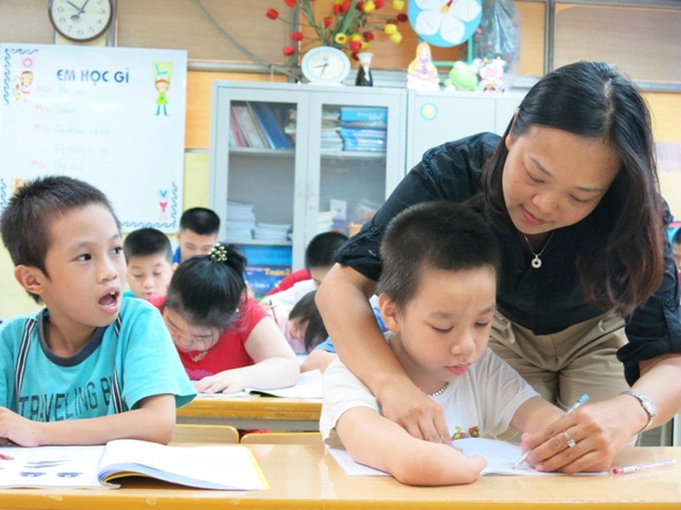
Hoạt động sau giờ học
Thực hiện việc giúp đỡ người khuyết tật ở địa phương.

